Slide 1
Kỹ thuật lập trình

Slide 2






Lưu đồ giải thuật
Bắt đầu và kết thúc
So sánh
Nhập dữ liệu
Xuất
Xữ lý, tính toán, gán
Kết nối

Slide 3
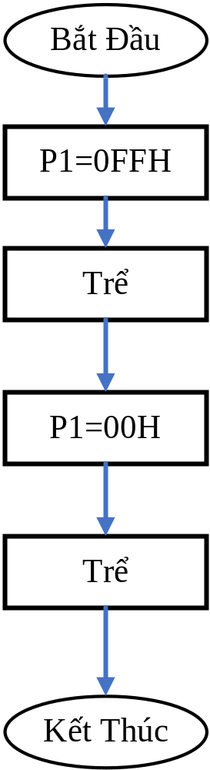
Ví dụ 1: viết chương trình chớp tắt led port 1 biết mức 0 led tắt mức 1 led sáng

Slide 4
Chương Trình
ORG 0000H
TD1: MOV P1,#0FFH
LCALL DELAY
MOV P1,#00H
LCALL DELAY
SJMP TD1

Slide 5
DELAY:
MOV R7,#3
DEL: MOV R6,#255
DEL1: MOV R5,#255
DJNZ R5,$
DJNZ R6,DEL1
DJNZ R7,DEL
RET
END

Slide 6
Ví dụ 2: Viết chương trình 1 điểm sáng chạy p1.0 đến p1.7, biết mức 1 led sáng mức 0 led tắt
1 00000000
Xoay trai A với C
0 00000001
0 00000010
….
0 10000000
1 00000000

Slide 7
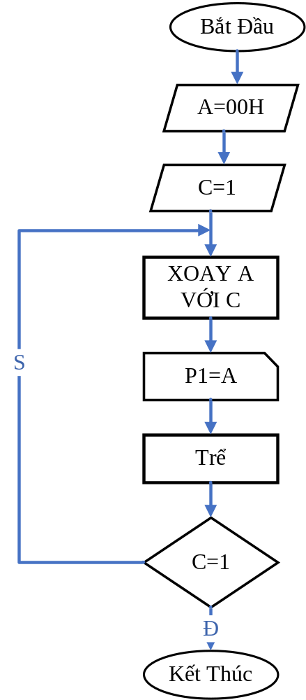

Slide 8
Chương trình
ORG 0000H
TD1: MOV A,#00H
SETB C
X11: RLC A
MOV P1,A
LCALL DELAY
JNC X11; nhảy khi C bằng 0 thực hiện lệnh kế khi C=1
SJMP TD1

Slide 9
DELAY:
MOV R7,#3
DEL: MOV R6,#255
DEL1: MOV R5,#255
DJNZ R5,$
DJNZ R6,DEL1
DJNZ R7,DEL
RET
END

Slide 10
Ví dụ 3: Viết chương trình 1 điểm sáng chạy p1.0 đến p1.7 rồi p1.6 đến p1.0. biết mức 1 led sáng mức 0 led tắt
1 00000000
0 00000001 xoay trái
1 0000000
0 1000000 xoay phải

Slide 11
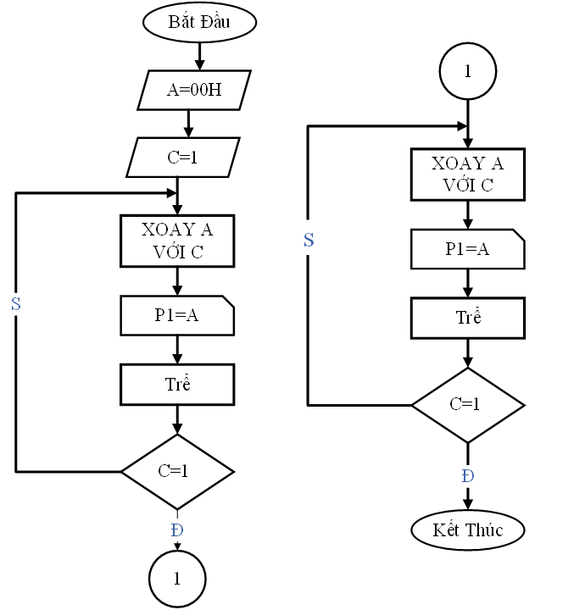

Slide 12
Chương trình
ORG 0000H
TD1: MOV A,#00H
SETB C
X11: RLC A
MOV P1,A
LCALL DELAY
JNC X11
X12: RRC A
MOV P1,A
LCALL DELAY
JNC X12
SJMP TD1

Slide 13
DELAY:
MOV R7,#3
DEL: MOV R6,#255
DEL1: MOV R5,#255
DJNZ R5,$
DJNZ R6,DEL1
DJNZ R7,DEL
RET
END

Slide 14
Ví dụ 4: Viết chương trình sáng dồn led P1, biết mức 1 led sáng mức 0 led tắt

Slide 15
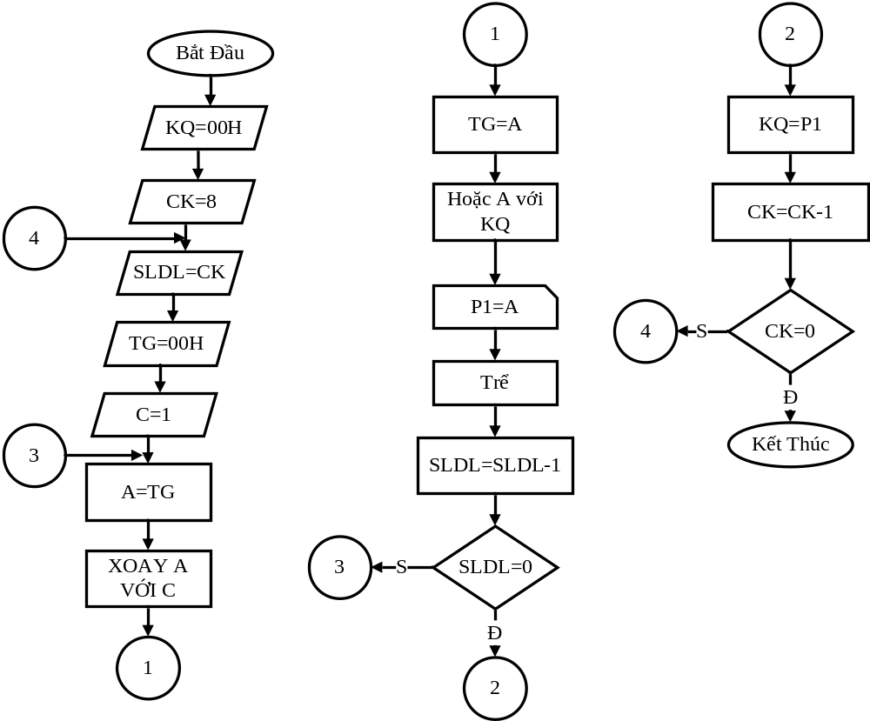

Slide 16
ORG 0000H
TG EQU 20H
KQ EQU 21H
CK EQU 22H
SLDL EQU 23H
TD1: MOV KQ,#00H
MOV CK,#8
X1: MOV SLDL,CK
MOV TG,#00H
SETB C
X0: MOV A,TG
RLC A
MOV TG,A
ORL A,KQ
MOV P1,A
LCALL DELAY
DJNZ SLDL,X0
MOV KQ,P1
DJNZ CK,X1
SJMP TD1

Slide 17
DELAY:
MOV R7,#3
DEL: MOV R6,#255
DEL1: MOV R5,#255
DJNZ R5,$
DJNZ R6,DEL1
DJNZ R7,DEL
RET
END

Slide 18
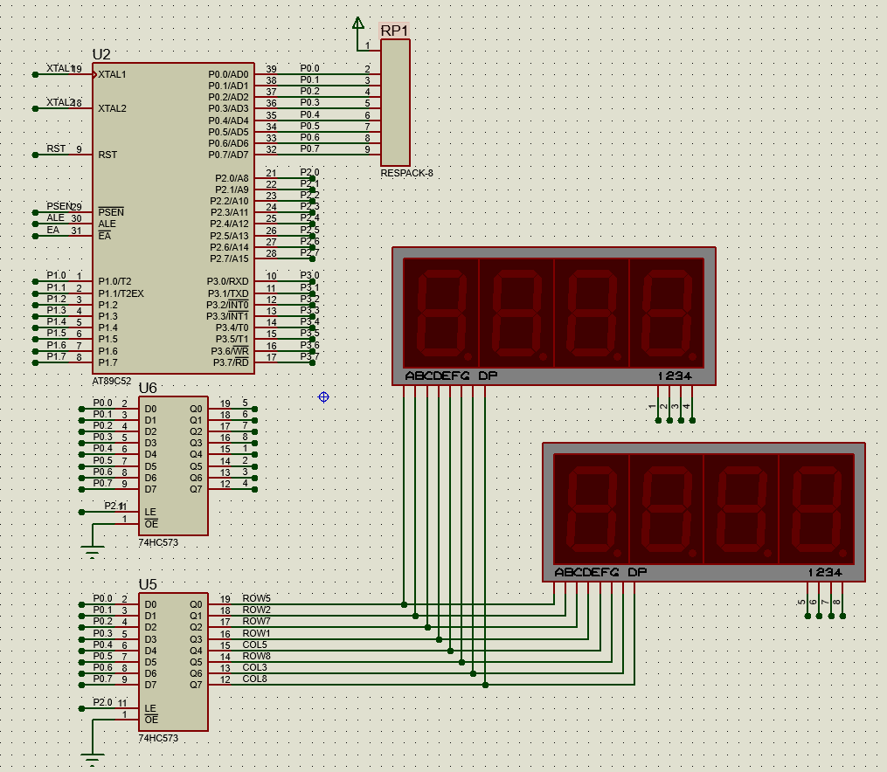
Ví dụ 5: Viết chương trình điều khiển led 7 đoạn chạy từ 0 – 59.

Slide 19
ORG 0000H
TD1: MOV R0,#00H
CLR P2.0
CLR P2.1
X11: LCALL HEX_BCD
LCALL BCD_7DOAN
LCALL DELAY_HIENTHI
INC R0
CJNE R0,#60,X11
SJMP TD1

Slide 20
HEX_BCD: MOV A,R0
MOV B,#10
DIV AB
MOV 20H,B;DONVI
MOV 21H,A;CHUC
RET
BCD_7DOAN: MOV DPTR,#BANG
MOV A,20H
MOVC A,@A+DPTR
MOV 30H,A
MOV A,21H
MOVC A,@A+DPTR
MOV 31H,A
RET

Slide 21
HIENTHI: MOV P0,31H
SETB P2.0
CLR P2.0
MOV P0,#0BBH
SETB P2.1
CLR P2.1
LCALL DELAY ;QUETLED
MOV P0,#0FFH ;CHONGLEM
SETB P2.1
CLR P2.1

Slide 22
MOV P0,30H
SETB P2.0
CLR P2.0
MOV P0,#77H
SETB P2.1
CLR P2.1
LCALL DELAY
MOV P0,#0FFH
SETB P2.1
CLR P2.1
RET

Slide 23
DELAY_HIENTHI: MOV R7,#3
DEL1: MOV R6,#200
DEL: LCALL HIENTHI
DJNZ R6,DEL
DJNZ R7,DEL1
RET
DELAY: MOV R2,#200
DJNZ R2,$
RET
Bang:
DB 3FH,06H,5BH,4FH,66H,6DH,7DH,07H,7FH,6FH
End

Slide 24
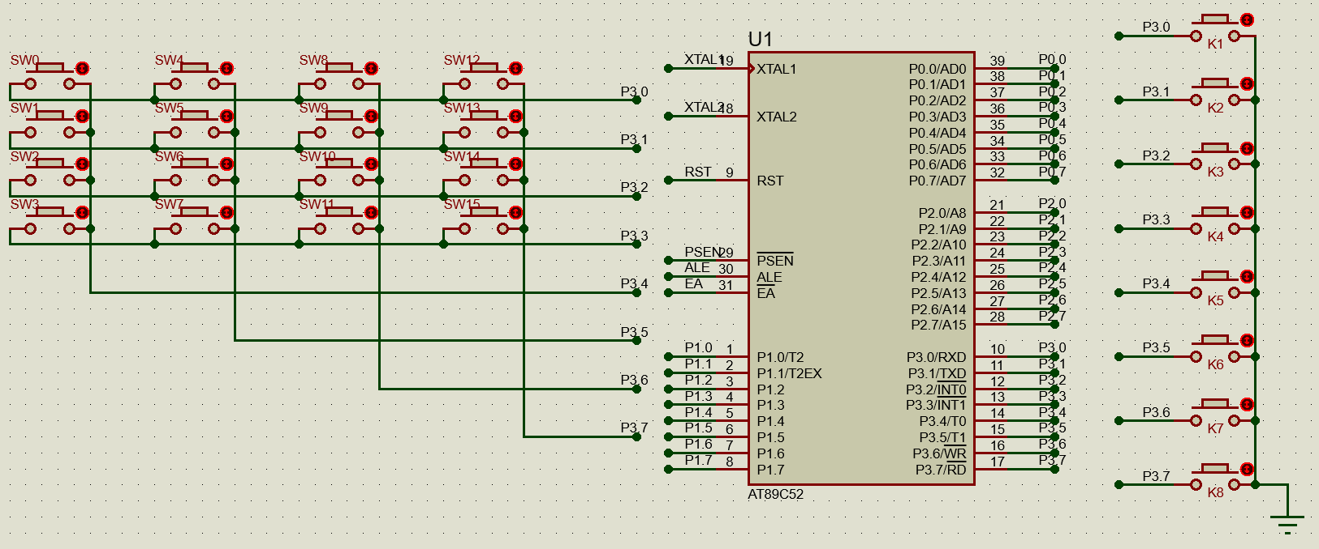
Nút nhấn

Slide 25
Ví dụ 6: Nhấn P3.0 chớp tắt led p1, nhấn p3.1 dừng. Thạch anh 12Mhz
Giải
Nhấn p3.0 chớp tắt không nhấn tắt hết led, nhấn mức 0 không nhấn là mức 1

Slide 26
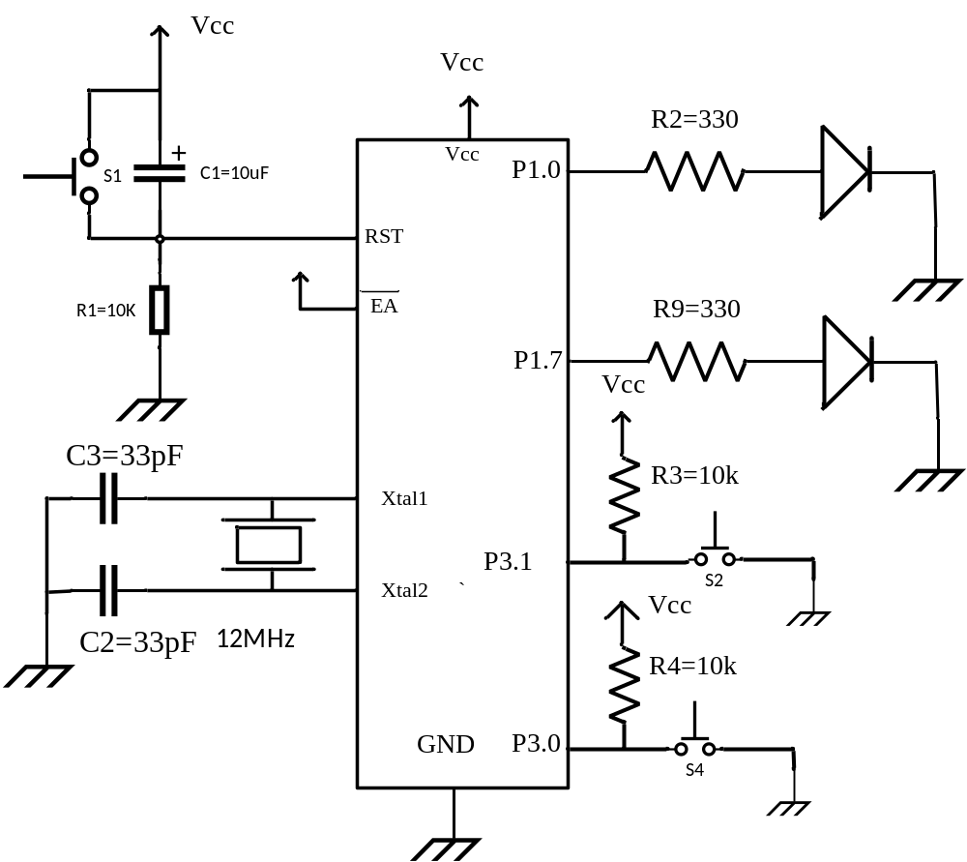

Slide 27
ORG 0000H
MOV P1,#00H
TD1: JNB P3.0,CHINH
SJMP TD1
CHINH: MOV P1,#00H
LCALL DELAY
MOV P1,#0FFH
LCALL DELAY
SJMP CHINH
DUNG: MOV P1,#00H
SJMP TD1
DELAY: MOV R7,#2
DEL: MOV R6,#255
DEL1: MOV R5,#255
DEL2: JNB P3.1,DUNG
DJNZ R5,DEL2
DJNZ R6,DEL1
DJNZ R7,DEL
RET
END

Slide 28
Ví dụ 7: Vẽ và viết chương trình nhấn p3.0 lần 1 chớp tắt led port 1 lần 2 dừng. Biết thạch anh 12Mhz, mức 1 led sáng mức o led tắt
Ta dùng 1 biến đếm nếu nhấn tăng biến đếm lên 1 so sánh biến đếm đó nếu biến đếm bằng 1 gọi chớp tắt, nếu biến đếm bằng 2 gọi dừng

Slide 29
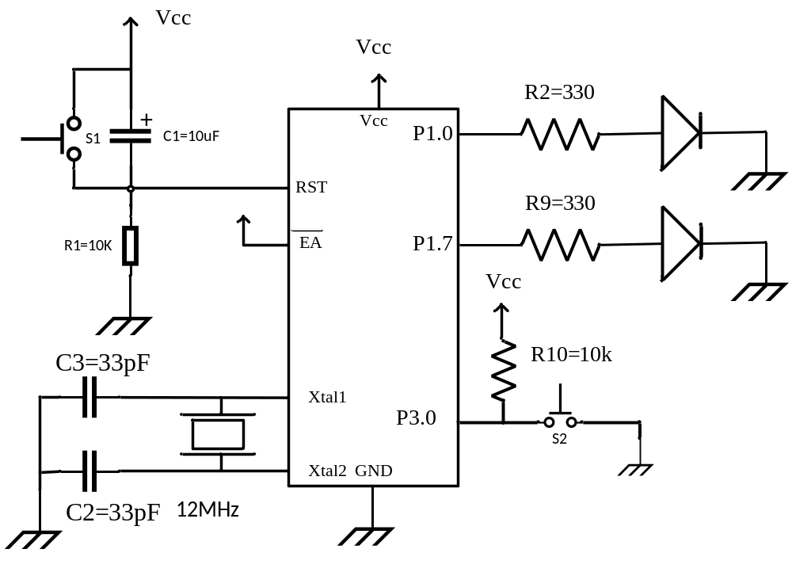

Slide 30
ORG 0000H
MOV P1,#00H
MOV P2,#00H
MOV P0,#00H
MOV R0,#00H
TD1: JNB P3.0,TANG
SJMP TD1
TANG: JNB P3.0,$
LCALL DELAY0,3S
INC R0
KT1: CJNE R0,#1,KT
LCALL CHOPTAT
KT: CJNE R0,#2,KT1
LCALL DUNG
DUNG: MOV P1,#00H
MOV R0,#0
SJMP TD1
RET
CHOPTAT: MOV P1,#00H
LCALL DELAY
MOV P1,#0FFH
LCALL DELAY
SJMP CHOPTAT
RET
DELAY0,3S: ……
RET

Slide 31
DELAY: MOV R7,#2
DEL: MOV R6,#255
DEL1: MOV R5,#255
DEL2: JNB P3.0,TANG
DJNZ R5,DEL2
DJNZ R6,DEL1
DJNZ R7,DEL
RET
END

Slide 32
Vẽ và viết chương trình nhấn p1.0 lần 1 chớp tắt led Port 2, nhấn p1.0 lần 2 một điểm sáng chạy p2.0 đến p2.7 đến 2.0, nhấn p1.0 lần 3 dừng với thời gian delay 0,5 s sử dụng timer0. Biết thạch anh 12Mhz, mức 1 led tắt mức 0 led sáng

Slide 33
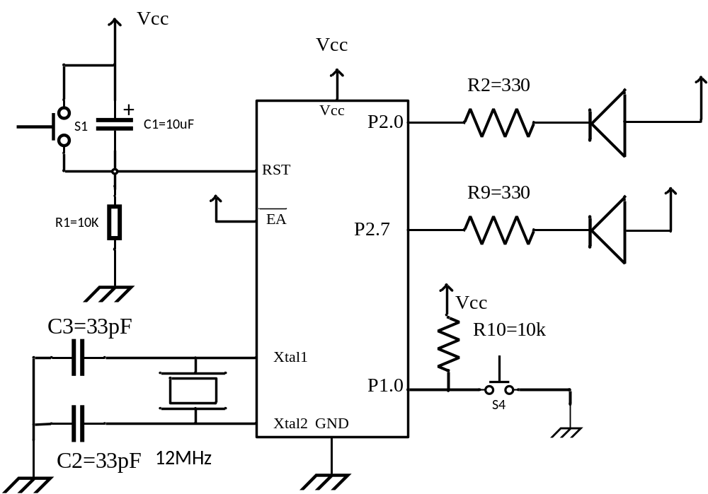

Slide 34
ORG 0000H
MOV TMOD,#01H
MOV R0,#00H
X11: JNB P1.0,TANG
SJMP X11
TANG: JNB P1.0,$
INC R0
KT2: CJNE R0,#1,KT
LCALL CHOPTAT
KT: CJNE R0,#2,KT1
LCALL SANGCHAY
KT1: CJNE R0,#3,KT2
LCALL DUNG
DUNG: MOV P2,#0FFH
MOV R0,#00H
SJMP X11
CHOPTAT: MOV P2,#00H
LCALL DELAY
MOV P2,#0FFH
LCALL DELAY
SJMP CHOPTAT
RET

Slide 35
0 11111111
1 11111110
…
1 01111111
XOAY PHẢI
1 10111111
1 11111110
XOAY TRÁI

Slide 36
Sangchay: mov A,#0FFH
CLR C
X12: RLC A
MOV P2,A
LCALL DELAY
JB P2.7,X12
X13: RRC A
MOV P2,A
LCALL DELAY
JB P2.0,X13 SJMP X12
RET
DELAY:
MOV R7,#10
DEL1: MOV TH0,#3CH
MOV TL0,#0B0H
SETB TR0
DEL: JNB P1.0,TANG
JNB TF0,DEL
CLR TR0
CLR TF0
DJNZ R7,DEL1
RET
END

